Slide 1
Panorama da Covid-19 em Alagoas em Janeiro/2022

Slide 2
Leva em consideração

Slide 3
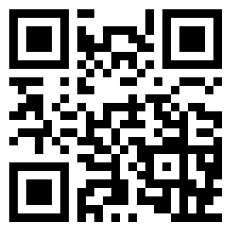
Disponível em:
bit.ly/3aeUAKm
Domínio Público

Slide 4
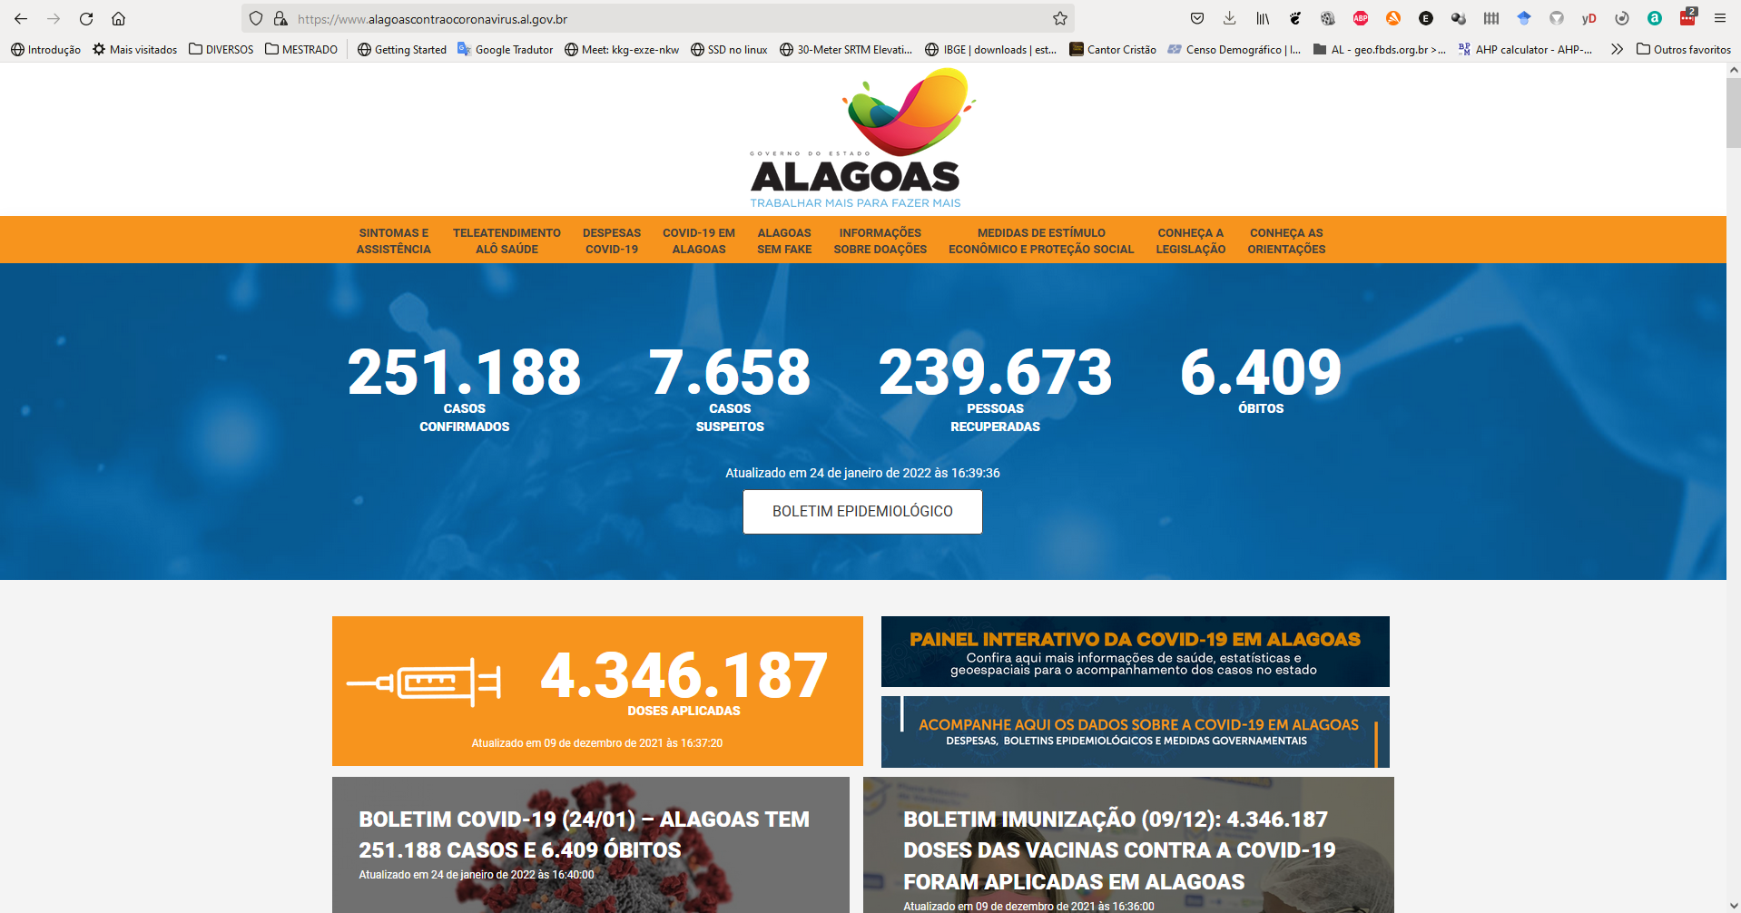
Baseado nos dados de:

Slide 5
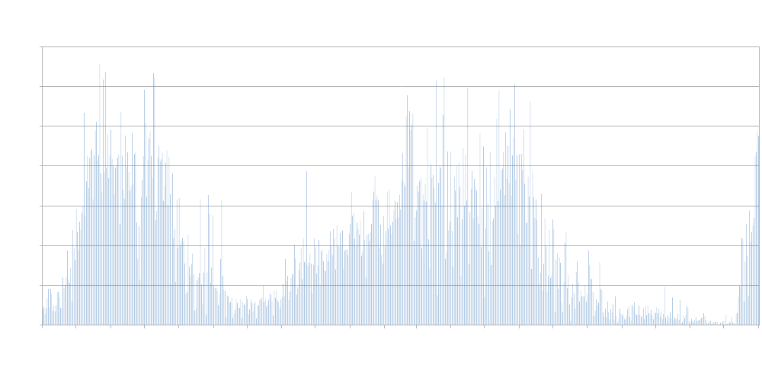

Slide 8
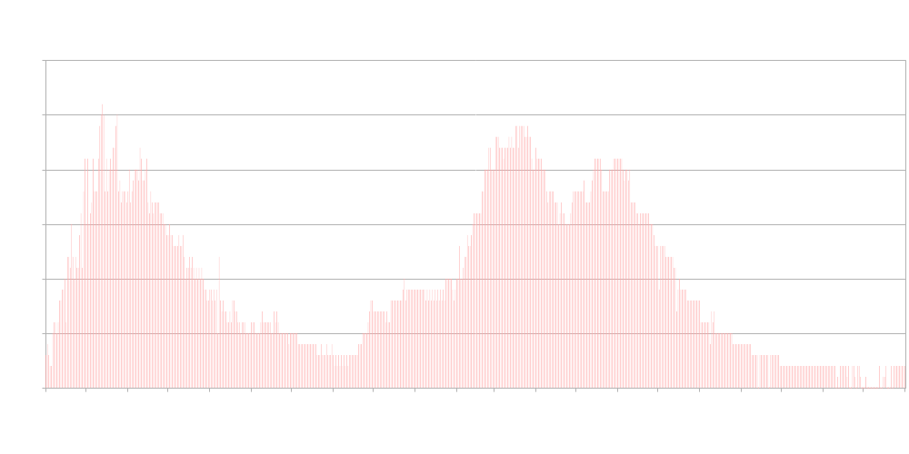

Slide 9
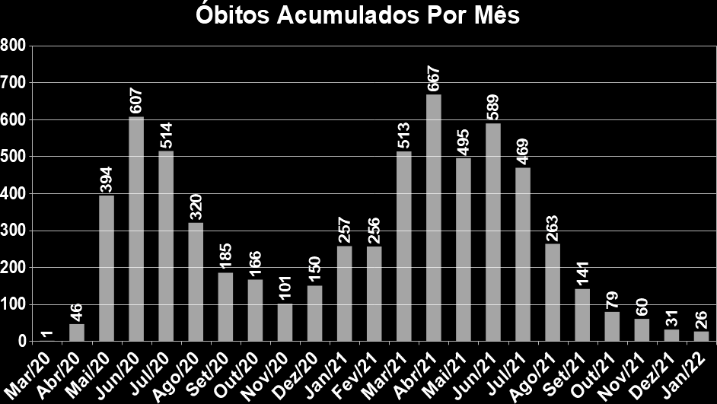

Slide 10
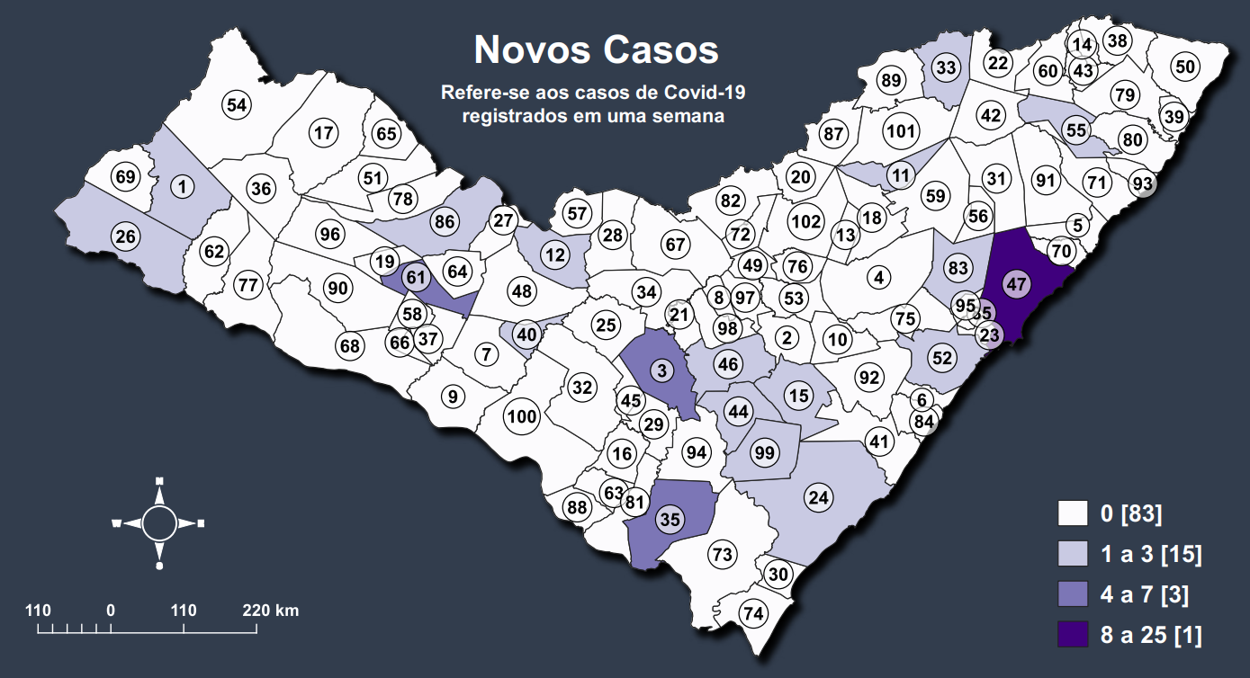
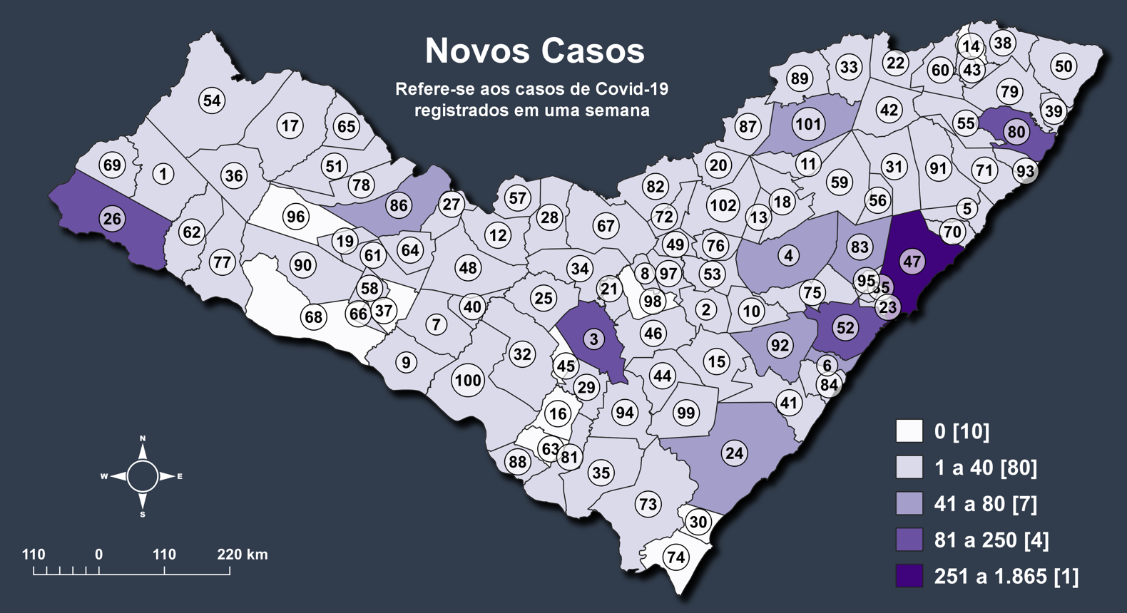
Semana 19 a 25/12/21
58 novos casos
▲ 6.274%
Semana 16 a 22/12/21
3.639 novos casos

Slide 11
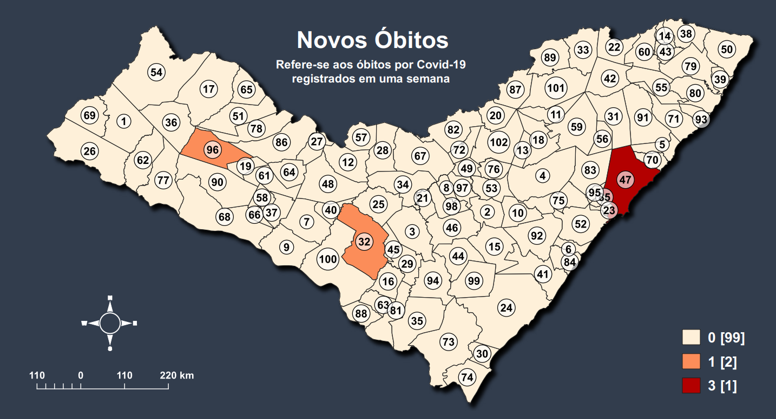
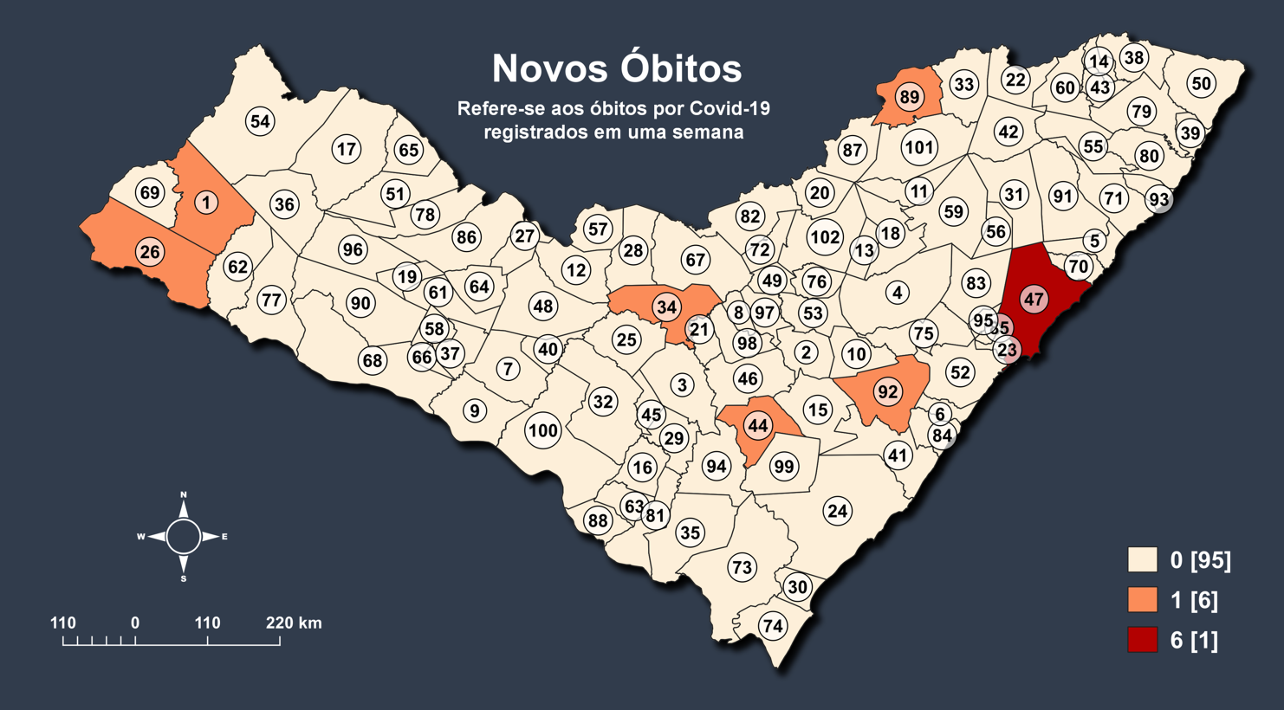
Semana 19 a 25/12/21
5 novos óbitos
▲ 240%
Semana 16 a 22/01/22
12 novos óbitos

Slide 12
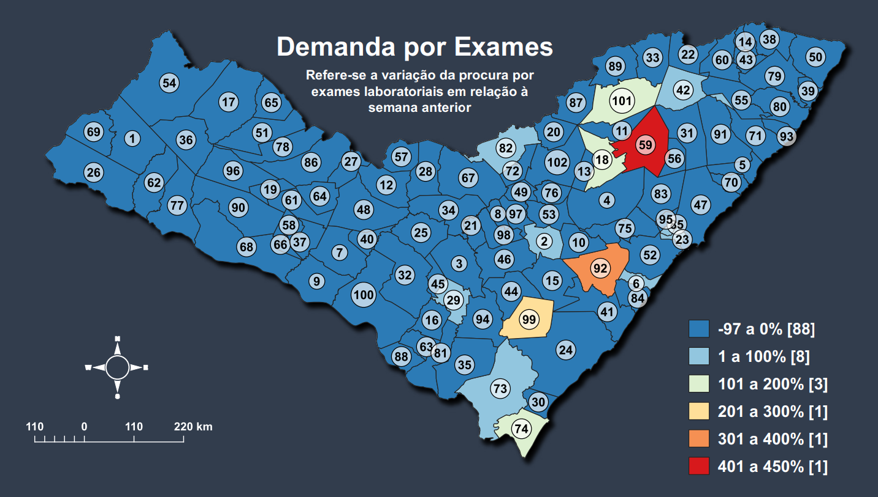
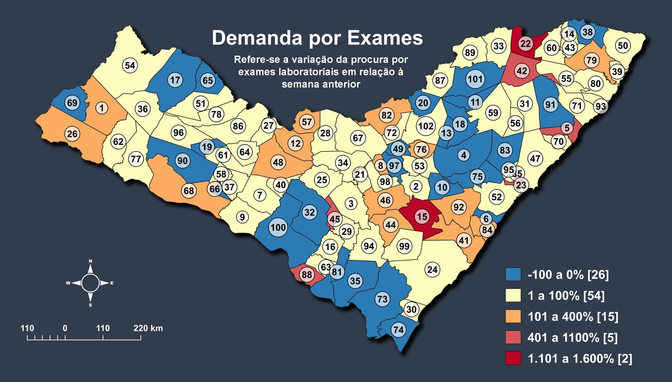
Semana 19 a 25/12/21
Semana 16 a 22/01/22

Slide 13
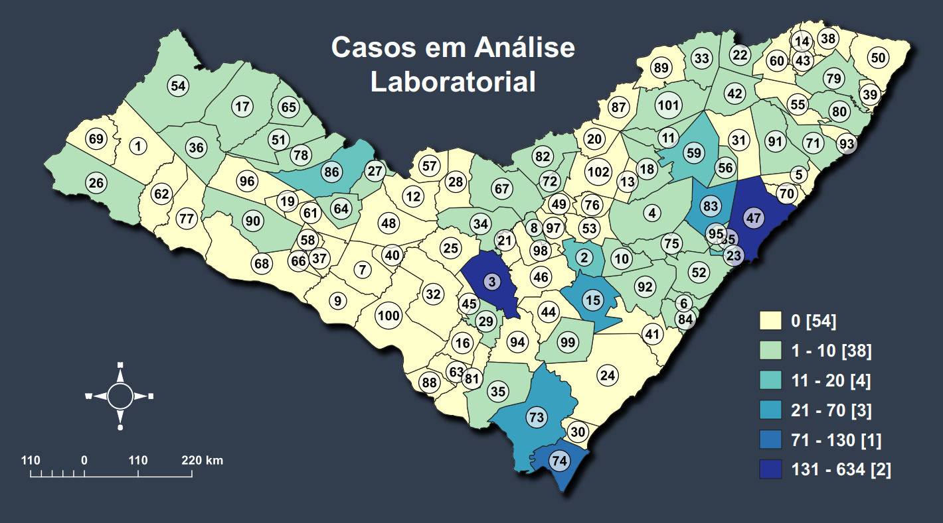
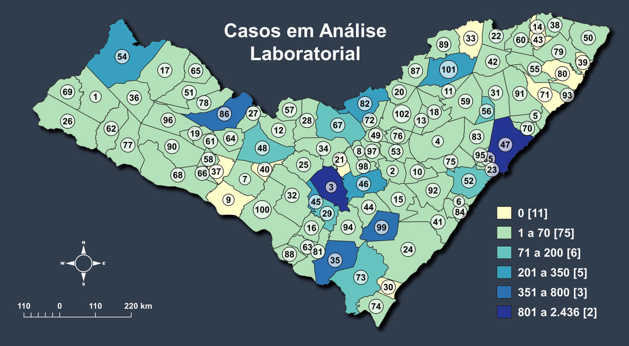
Semana 19 a 25/12/21
Semana 16 a 22/01/22

Slide 14
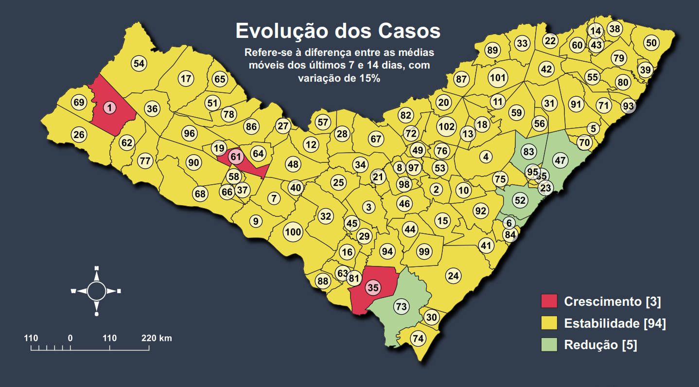
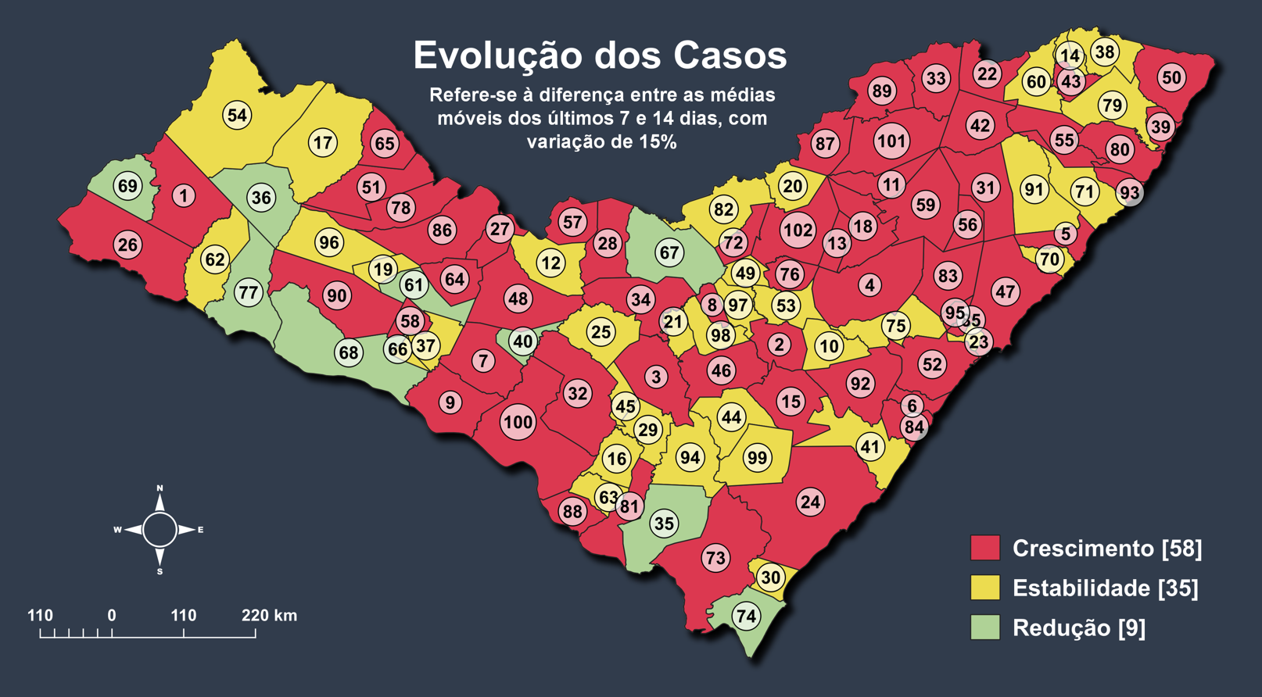
Semana 19 a 25/12/21
▲ 19x
Semana 16 a 22/01/22

Slide 15
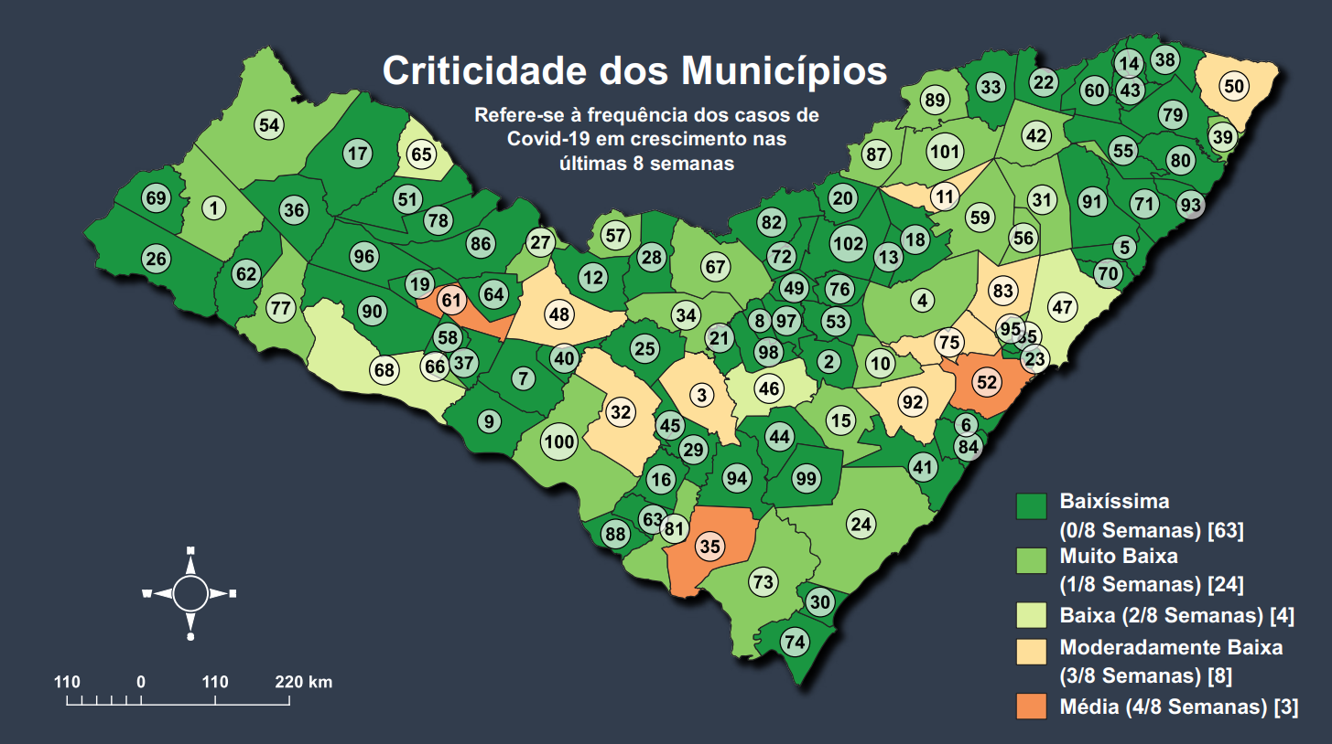
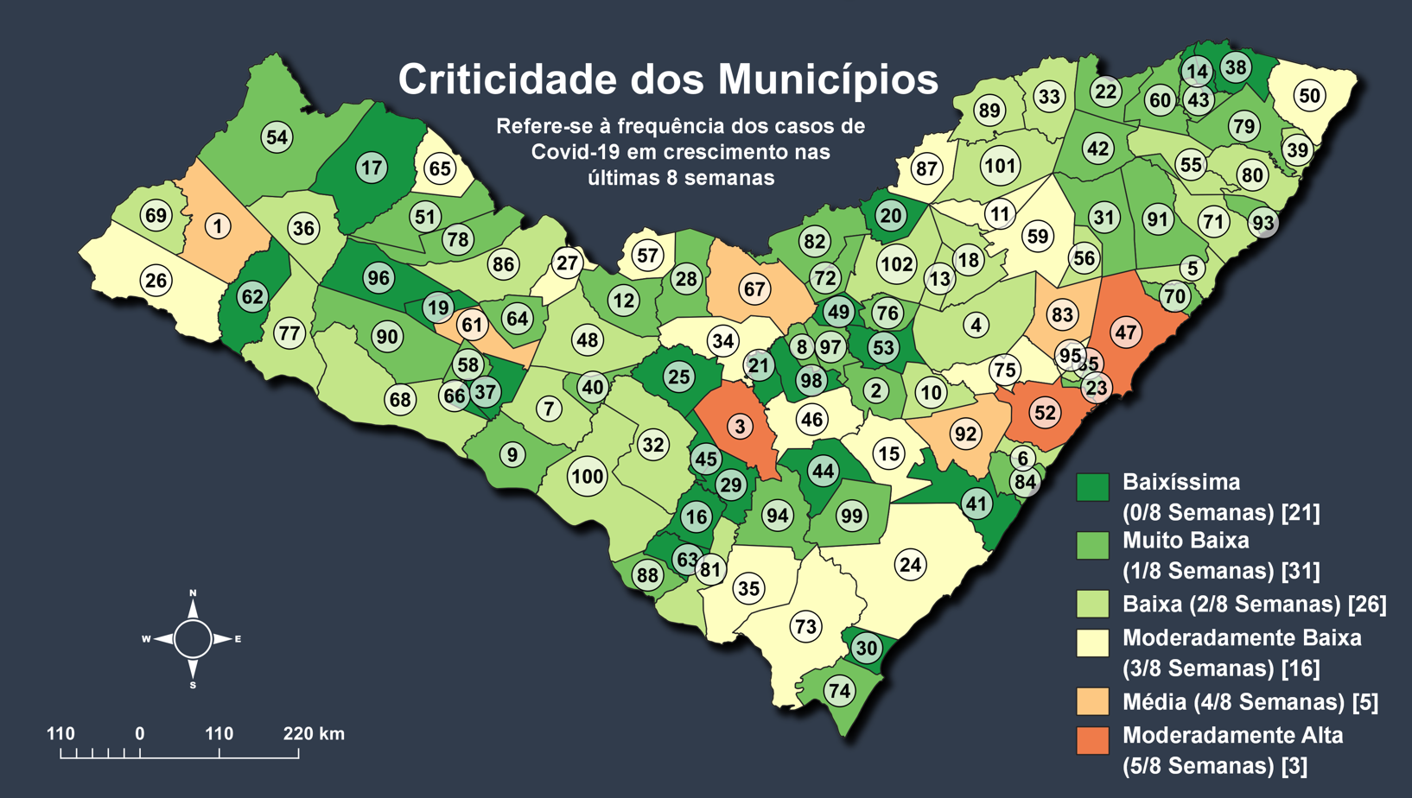
Semana 19 a 25/12/21
87 municípios em situação baixíssima
e muito baixa de criticidade
Semana 16 a 22/01/22
52 municípios em situação baixíssima
e muito baixa de criticidade

Slide 16
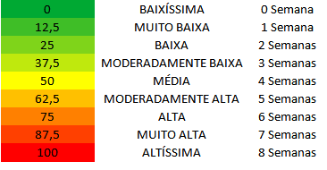
Escala de Criticidade

Slide 17
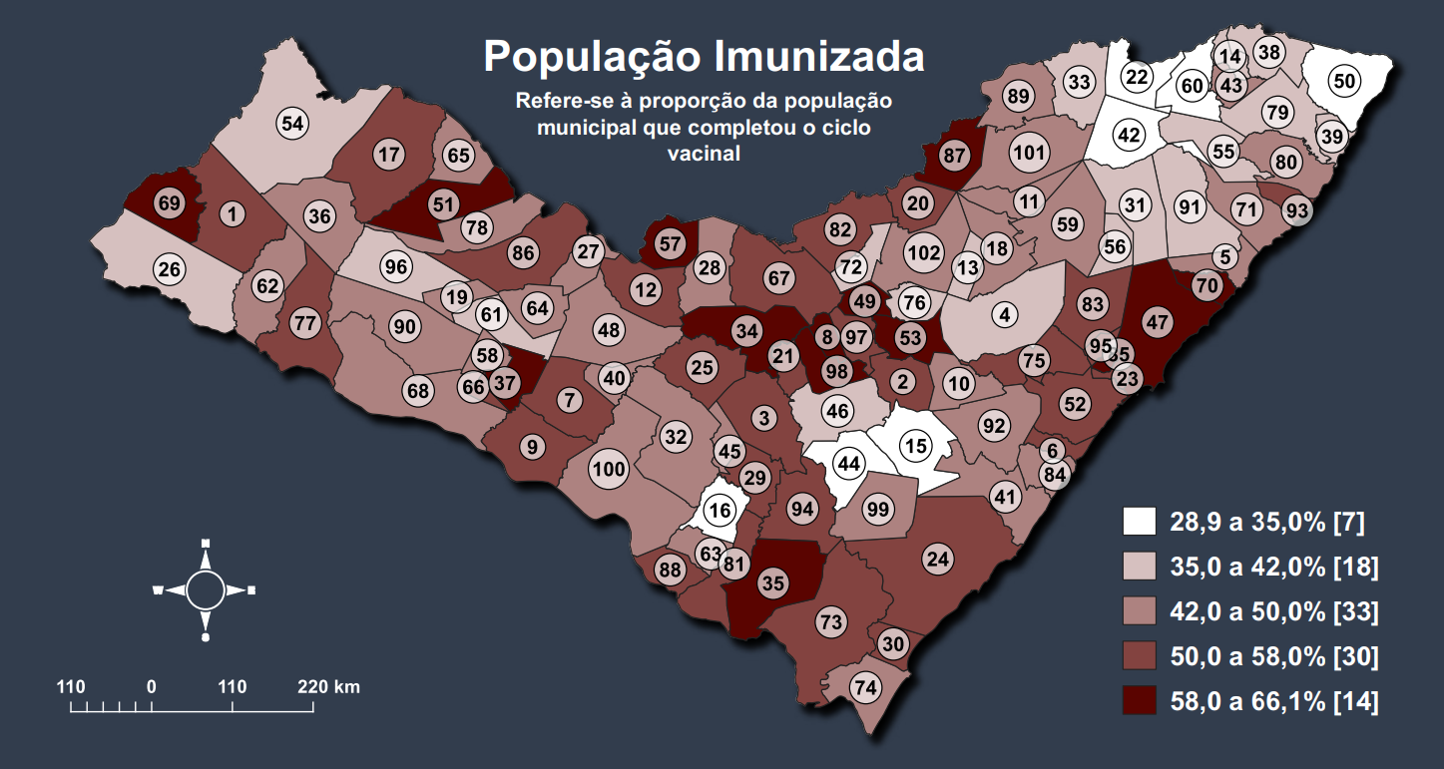
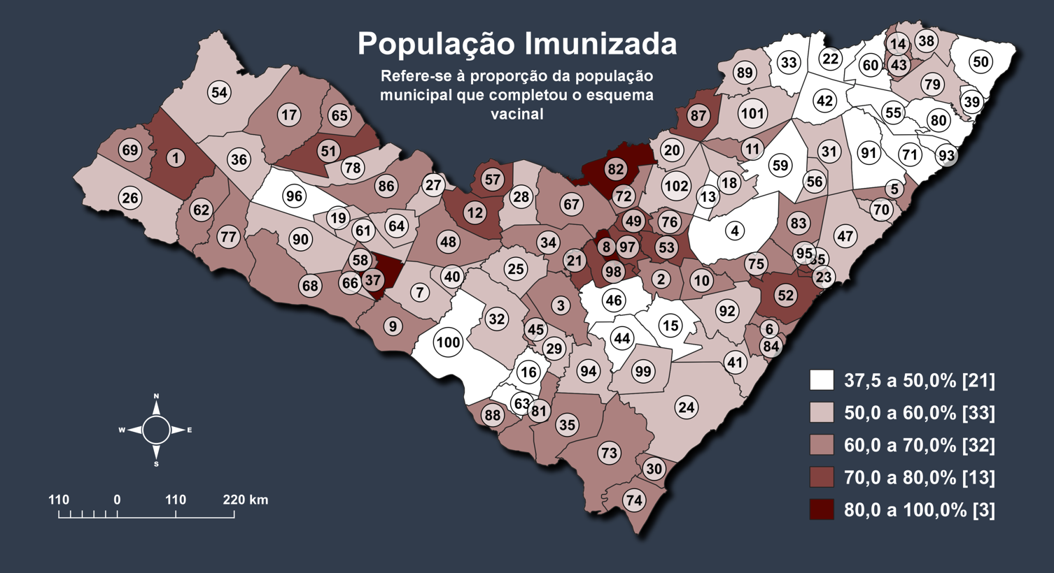
Semana 05 a 11/12/21
Semana 16 a 22/01/22

Slide 18
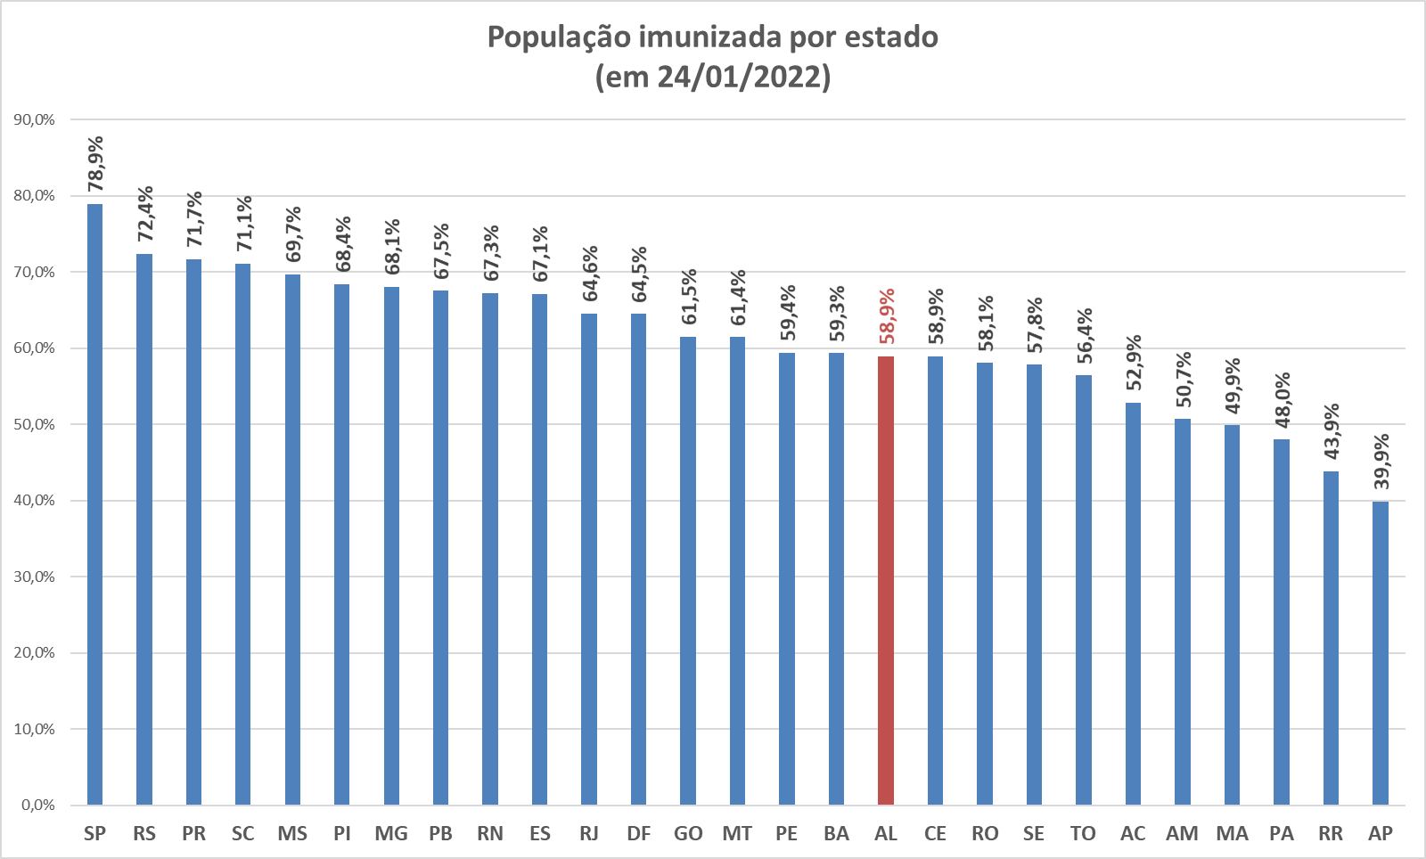

Slide 19
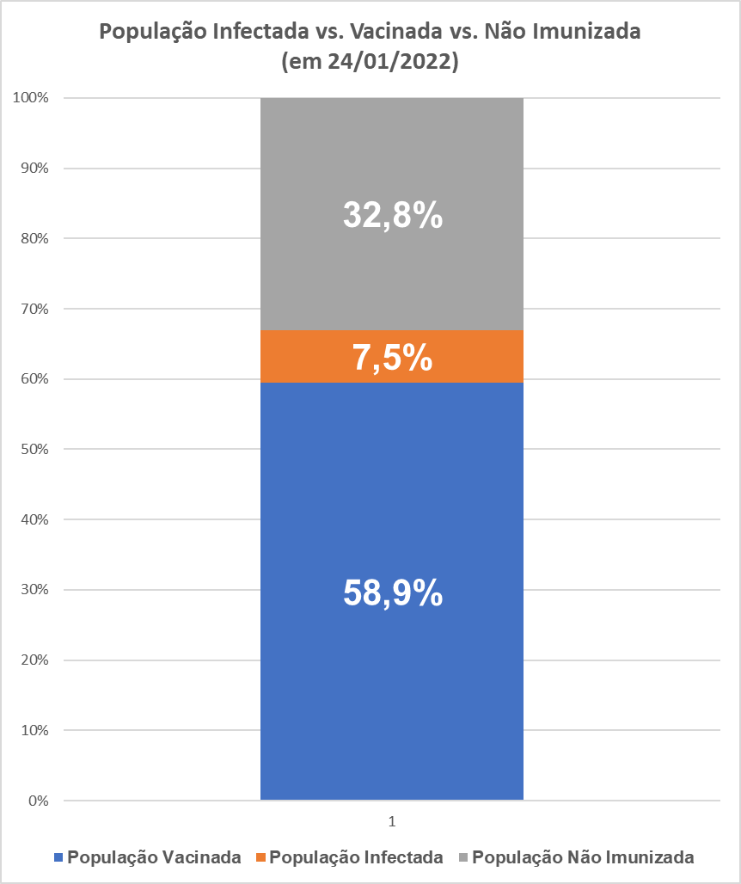

Slide 20
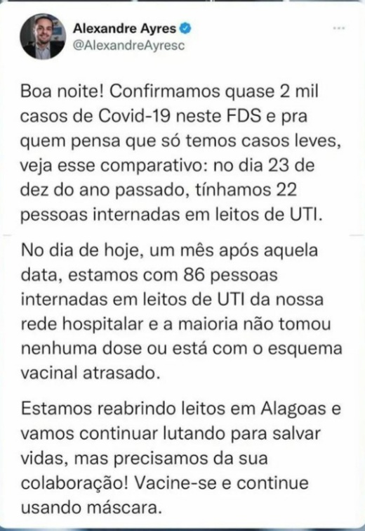

Slide 21
Obrigado!
esdras.andrade@igdema.ufal.br
(82) 9-8829-2528

